Slide 1



БУЛГАН АЙМГИЙН НИЙГЭМ
ЭДИЙН ЗАСГИЙН БАЙДАЛ
2020 ОНЫ 3 САР
Хэвлэлийн бага хурал

Slide 2

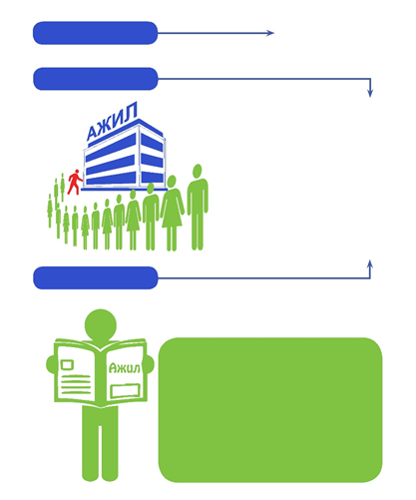
ХҮН АМ, НИЙГМИЙН ҮЗҮҮЛЭЛТ- Хөдөлмөр
БҮРТГЭЛТЭЙ АЖИЛГҮЙ ИРГЭД,
жил бүрийн 2-р сарын эцэст
БҮРТГЭЛТЭЙ АЖИЛГҮЙ ИРГЭД, боловсролын түвшнээр, 2020 оны 3 дүгээр сарын эцэст, хувиар
2014 XII
432
2015 IX
2018 III
2014 XII
2014 XII
2019 III
2015 XII
2016 IX
2015 XII
2015 XII
1060
661
2016 XII
2017 IX
2020 III
2016 XII
2016 XII
Аймгийн хэмжээнд бүртгэлтэй ажилгүй иргэдийн 52.0 хувийг 15-34 насны залуучууд эзэлж байна.
Аймгийн хэмжээнд бүртгэлтэй ажилгүй иргэдийн 58.1 хувийг 15-34 насны залуучууд эзэлж байна.
Улсын хэмжээнд бүртгэлтэй ажилгүй иргэдийн 57.1 хувийг 15-34 насны залуучууд эзэлж байна.
Улсын хэмжээнд бүртгэлтэй ажилгүй иргэдийн 57.1 хувийг 15-34 насны залуучууд эзэлж байна.

Slide 3


ХҮН АМ, НИЙГМИЙН ҮЗҮҮЛЭЛТ- Эрүүл мэнд
2018 III
2018 III
201
199
2019 III
185
180
190
2019 III
2020 III
2017 III
190
2020 оны 1-улирлын байдлаар 190 эх амаржиж, 190 хүүхэд төрүүлсэн нь өмнөх өмнөх оны мөн үеэс амаржсан эх 10 (5.5%)-оор, амьд төрсөн хүүхэд 5 (2.7%)-ээр буурчээ.
Нялхсын эндэгдэл Булган аймагт 2020 оны 1-р улирлын байдлаар 2 гарсан байна.

Slide 4


ХҮН АМ, НИЙГМИЙН ҮЗҮҮЛЭЛТ- Гэмт хэрэг
69
2018 III
2015 I
2019 III
120
121
2020 III
Аймгийн хэмжээгээр 206 хүн эрүүлжүүлэгдэж, 78 хүн захиргааны журмаар, 79 иргэн тээврийн хэрэгсэл жолоодох эрхээ хасуулж, торгуулсан байна.

Slide 5

МАКРО ЭДИЙН ЗАСГИЙН ҮЗҮҮЛЭЛТ- Хэрэглээний үнийн индекс
ХЭРЭГЛЭЭНИЙ БАРАА, ҮЙЛЧИЛГЭЭНИЙ ҮНИЙН ИНДЕКС, хувиар, 2020 оны 2 дүгээр сард
7 хоногийн үнийн мэдээ
2017.02.22
Алтан тариа I гурил | кг | 1500
Цагаан будаа | кг | 2500
Элсэн чихэр | кг | 2500
Задгай сүү | л | 2000
Хонины мах | кг | 5000
Үхрийн мах | кг | 6000
Ямааны мах | кг | 3500
Бензин А-80 | л | 1500
Бензин А-92 | л | 1650
Дизель түлш | л | 1750
Цагаан ноолуур | кг | 40000
Бор ноолуур | кг | 40000

Slide 6
МАКРО ЭДИЙН ЗАСГИЙН ҮЗҮҮЛЭЛТ- Хэрэглээний үнийн индекс

Slide 7

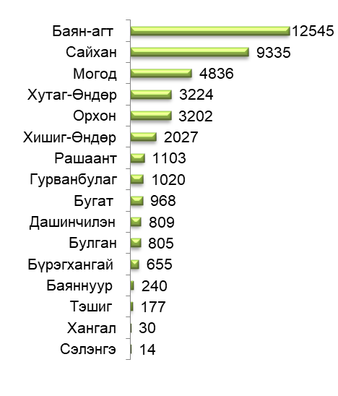
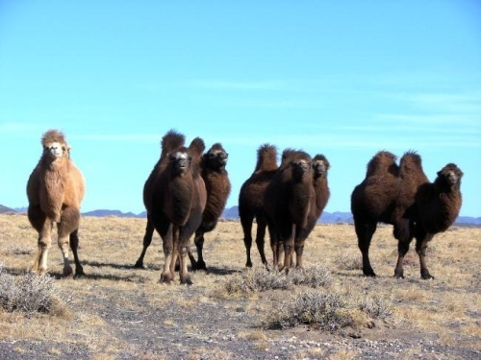
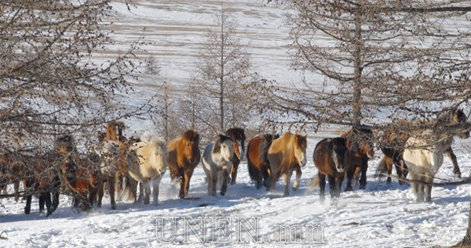
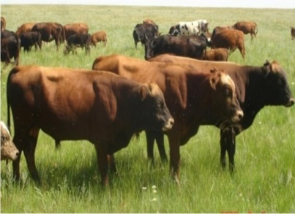
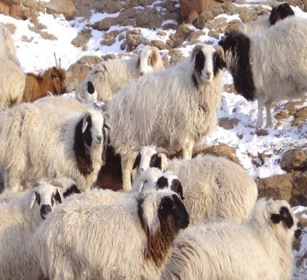
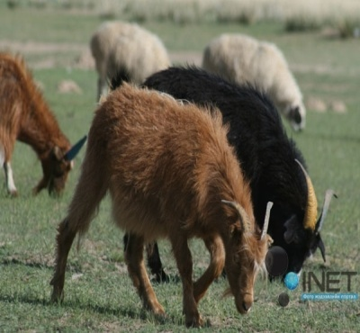
ЭДИЙН ЗАСГИЙН ҮЗҮҮЛЭЛТ- Хөдөө аж ахуй
Зүй бусаар хорогдсон том мал, сумаар, 2020 он, 3 сард , толгой
Зүй бусаар хорогдсон том мал, төрлөөр, аймгийн дүнгээр, жил бүрийн 2 сард, толгой
 | 2016 III | 2017 III | 2018 III | 2019 III | 2020 III
Бүгд | 33116 | 16350 | 56273 | 7575 | 40990
Адуу | 2929 | 1789 | 8885 | 506 | 2258
Үхэр | 4356 | 1804 | 13176 | 620 | 2638
Тэмээ | 0 | 0 | 0 | 0 | 0
Хонь | 13628 | 7126 | 18625 | 3321 | 25007
Ямаа | 12203 | 5631 | 15587 | 3128 | 11087
Том малын зүй бусын хорогдол 2020 оны эхний 3 сарын байдлаар 40.9 мян.толгой болж, өмнөх оны мөн үеийнхээс 33.4 мян.толгой мал буюу 5.4 дахин өссөн байна. Нийт хорогдлыг малын төрлөөр авч үзвэл адуу 345 толгой буюу 0.13 хувь, үхэр 400 толгой буюу 0.14, хонь 2.4 мянган толгой буюу 0.12 хувь, ямаа 1.9 мянган толгой буюу 0.16 хувь нь оны эхний малаас тус тус хорогдоод байна. Нийт хорогдлын адуу 5.5 хувь, үхэр 6.4 хувь, ямаа 27.0 хувь, хонь 61.0 хувийг тус тус эзэлж байна. Хорогдлыг сумаар авч үзвэл Баян-агт сум 30.6 хувийг, Сайхан сум 22.8 хувийг, Могод сум 11.8 хувийг тус тус эзэлж байгаа нь дийлэнх болж байна.

Slide 8
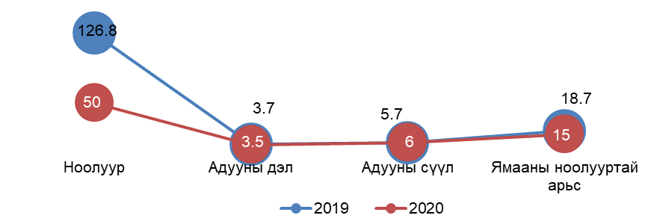
МАКРО ЭДИЙН ЗАСГИЙН ҮЗҮҮЛЭЛТ- Хөдөө аж ахуйн дундаж үнэ
Мал аж ахуйн бүтээгдэхүүний зах зээлийн үнийн судалгаагаар 2020 оны 3 сарын байдлаар ноолуур 50.0 мянга, адууны шир 5.0 мянга, адууны дэл 3.5, бдууны сүүл 6.0 мянга, ямааны ноолууртай арьс 15.0 мянга байна. Өмнөх оны мөн үетэй харьцуулвал ноолуур 60.5 хувиар, адууны дэл 6.6 хувиар, ямааны ноолууртай арьс 20 хувиар буурсан бол адууны сүүл 4.3 хувиар өссөн байна.
Малын дундаж үнэ: 2020 оны 3 сарын байдлаар тэмээ 1027.0 мян.төг, адуу 980.0 мян.төг, үхэр 1099.0 мян.төг, хонь 155.0 мян.төг, ямаа 135.0 мян.төг болсон байна. Өмнөх сартай харьцуулвал адуу 6.6 хувиар, үхэр 5.5 хувиар, ямаа 2.7 хувиар өссөн бол хонь 2.4 хувиар буурсан үзүүлэлттэй байна.
Бог малын дундаж үнэ, жил бүрийн 3 дугаар сард, толгой

Slide 9

ЭДИЙН ЗАСГИЙН ҮЗҮҮЛЭЛТ- Аж үйлдвэр
АЖ ҮЙЛДВЭРИЙН САЛБАРЫН ҮЙЛДВЭРЛЭЛТ, БОРЛУУЛАЛТ сараар, сая.төгрөг
АЖ ҮЙЛДВЭРИЙН САЛБАРЫН НИЙТ ҮЙЛДВЭРЛЭЛТ, БОРЛУУЛАЛТ, сараар , мян.төгрөг
Он | Нийт дүн | Уул уурхай, олборлох аж үйлдвэр | Боловсруулах аж үйлдвэр | Цахилгаан, дулааны эрчим хүч үйлдвэрлэл, усан хангамж
2014 | 1191262.6 | 135494.8 | 383510.7 | 672257.1
2015 | 1650265 | 198876.8 | 636292.2 | 815096
2016 | 1920127.5 | 117976.8 | 961948.4 | 1202870.5
2017 | 2079478.5 | 39546 | 840202.3 | 837062

Slide 10


